Slide 1

INCIDENTES DE TRÂNSITO NO BRASIL
por
André Fonseca Iago Oliveira

Slide 2
Problematica
No Brasil, os incidentes de trânsito são uma preocupação significativa, tanto em termos de segurança pública quanto em impactos econômicos e sociais.

Slide 3
Sobre o conjunto de dados
O conjunto de dados de Incidentes de Trânsito no Brasil abrange uma ampla gama de informações relacionadas aos incidentes de trânsito ocorridos no país nos últimos seis anos. Esses dados fornecem uma visão abrangente do comportamento do tráfego no Brasil, permitindo a análise de tendências, identificação de rodovias perigosas e uma compreensão mais profunda das características do tráfego nas rodovias brasileiras.

Slide 4
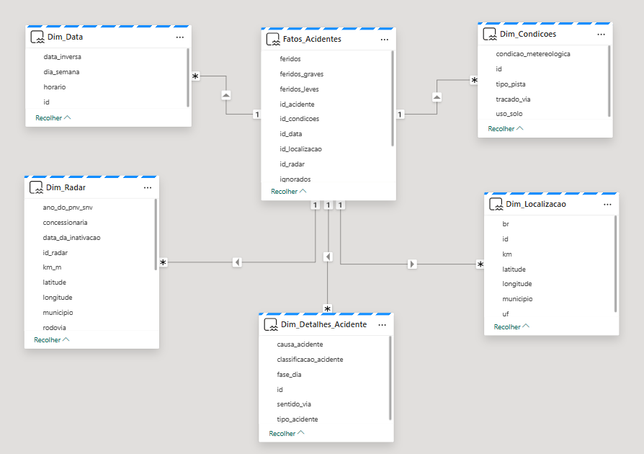
Modelo estrela ou star schema

Slide 5
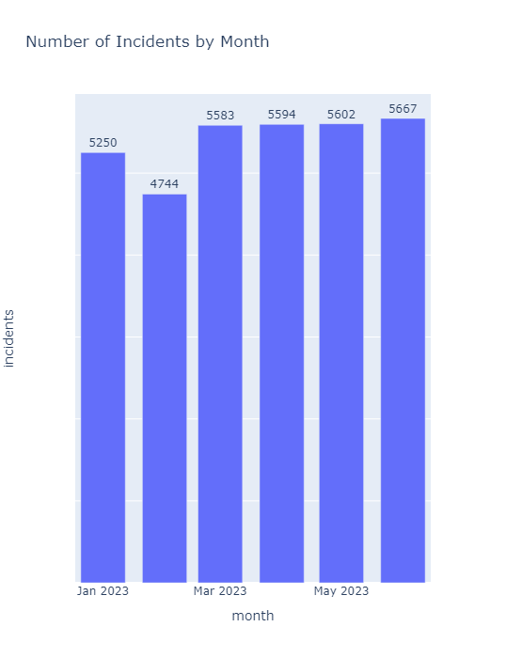
Numero de incidentes no mês

Slide 6
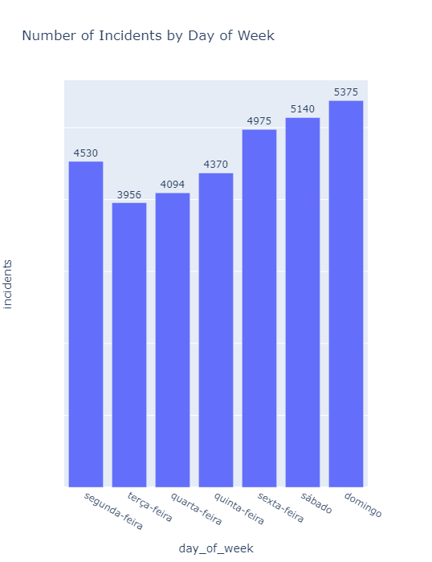
Numero de incidentes NOS DIAS DA SEMANA

Slide 7
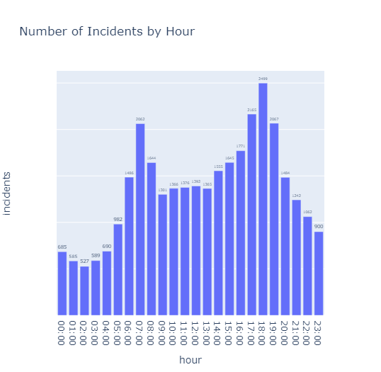
Numero de incidentes NOS HORARIOS

Slide 8
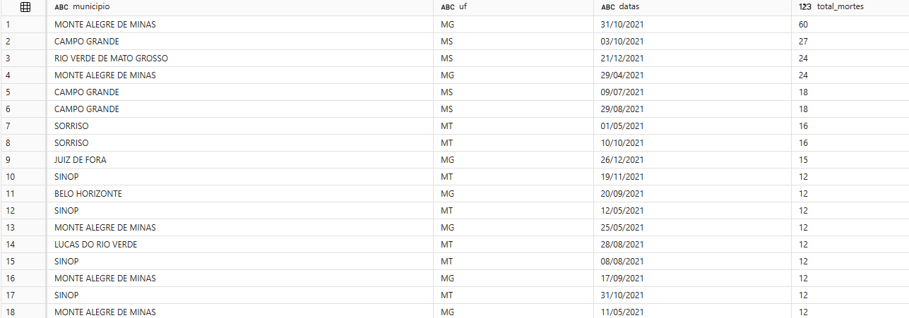
Consulta para encontrar o município com o maior número de mortes em acidentes filtrado por um intervalo de datas
SELECT municipio, uf, Dim_Data.data_inversa AS datas, SUM(mortos) AS total_mortes
FROM [BrazilTraffic_Incidents].[schema_star].[Fatos_Acidentes]
JOIN [BrazilTraffic_Incidents].[schema_star].[Dim_Localizacao]
ON Fatos_Acidentes.id_localizacao = Dim_Localizacao.id
JOIN [BrazilTraffic_Incidents].[schema_star].[Dim_Data]
ON Fatos_Acidentes.id_data = Dim_Data.id
WHERE
CONVERT(DATE, Dim_Data.data_inversa, 103) >= '2021-03-11'
AND CONVERT(DATE, Dim_Data.data_inversa, 103) <= '2021-12-31'
GROUP BY municipio,uf,Dim_Data.data_inversa
ORDER BY total_mortes DESC;

Slide 9
Conclusão
A análise de incidentes de trânsito no Brasil nos últimos 6 anos fornece insights valiosos sobre o comportamento do tráfego e a segurança no trânsito no país. A compreensão das tendências, a identificação das rodovias mais perigosas e o reconhecimento das principais causas dos incidentes podem informar medidas preventivas e melhorar a segurança no trânsito. Essas informações são cruciais para gestores de tráfego, órgãos reguladores e profissionais envolvidos na segurança no trânsito, contribuindo para a redução de acidentes e salvando vidas.

